Slide 1

nhận diện giới tính sử dụng mô hình học sâu
Trường Đại học Hàng Hải Việt Nam
Sinh viên: Vũ Tiến Chung – 82418
GVHD: thầy Nguyễn Hữu Tuân

Slide 2
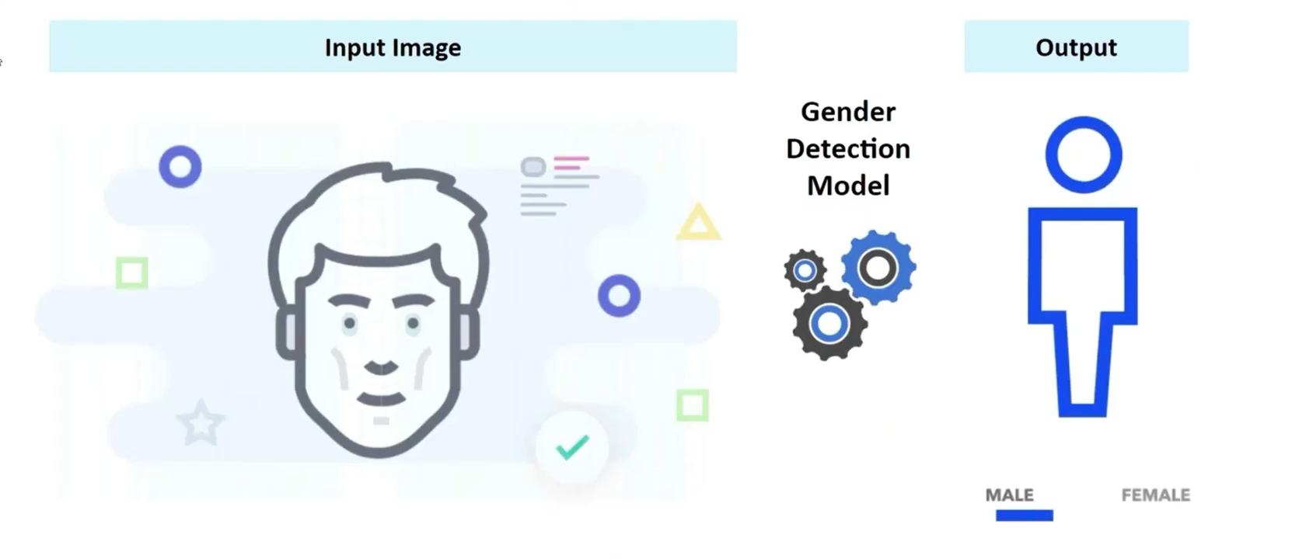
Xác định mục tiêu
Mục tiêu: Xây dựng được chương trình nhận dạng được giới tính của khuôn mặt được đưa vào thông qua video hoặc webcam

Slide 3
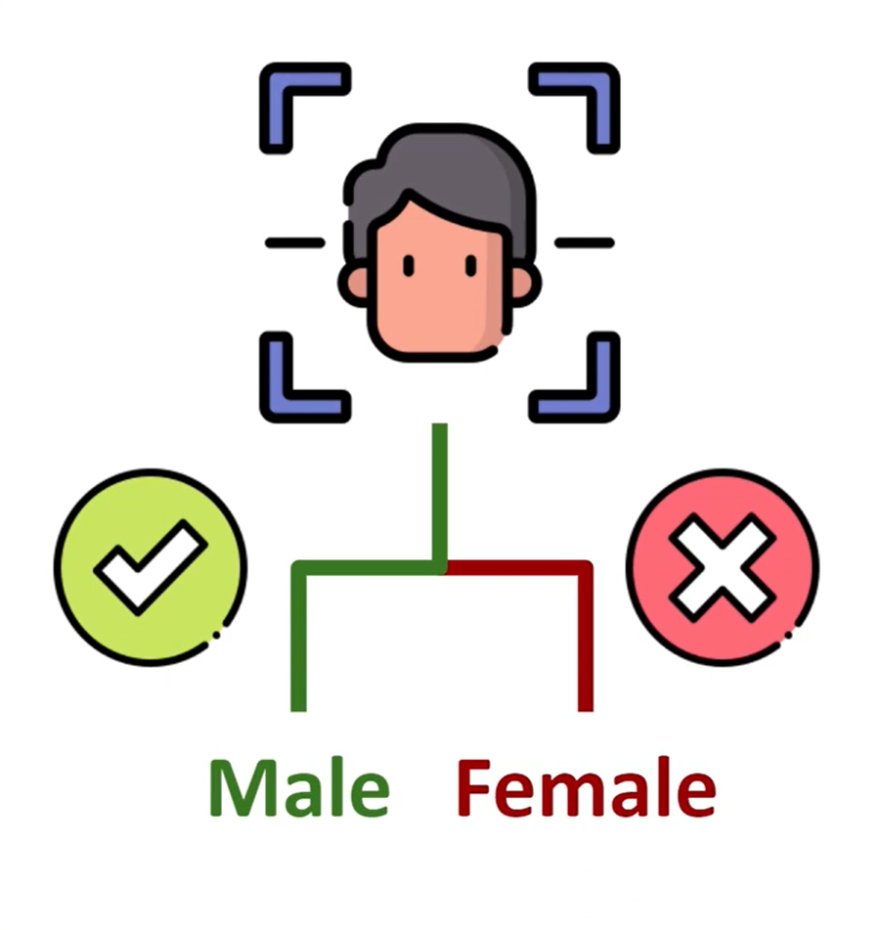
Tổng quan
* Các thư viện cần sử dụng
Tensorflow
Keras
Sklearn
Opencv
* Ngôn ngữ xây dựng chương trình
- Python 3.10
* Môi trường làm việc
- Pycharm
Mục tiêu: Xây dựng được chương trình nhận dạng được giới tính của khuôn mặt được đưa vào thông qua video hoặc webcam

Slide 4
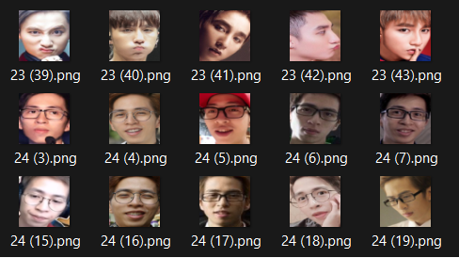
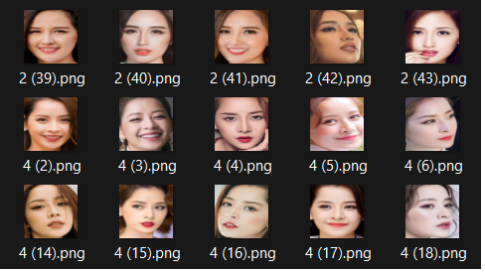
DATASET
1552 ảnh mặt nam
1257 ảnh mặt nữ
Dữ liệu hình ảnh bao gồm cả trong và ngoài nước, nhưng đa phần là hình ảnh gương mặt idol của nước ta.

Slide 5
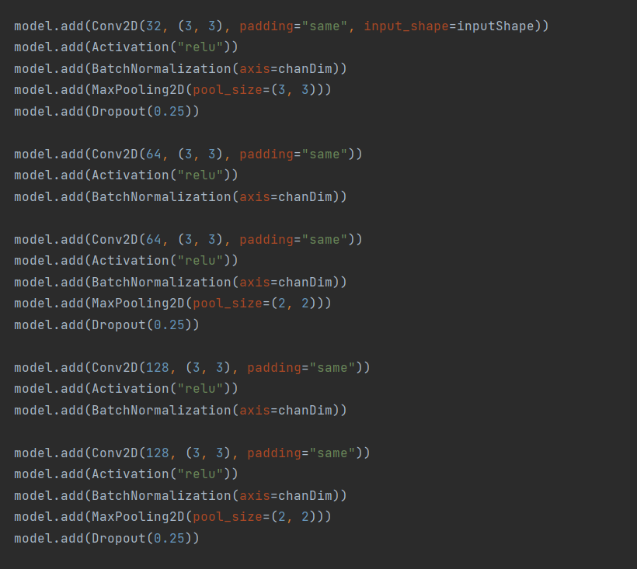
Mô hình CNN cho thuật toán nhận diện giới tính

Slide 6
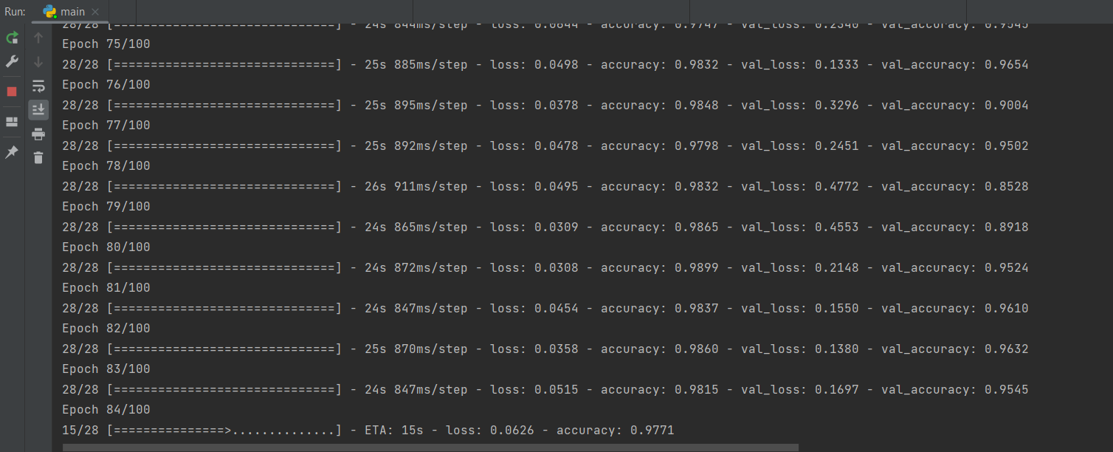
Training
Training với 100 Epochs
Thời gian training khoảng 50 phút
Độ chính xác sau khi training là khoảng 95%

Slide 7
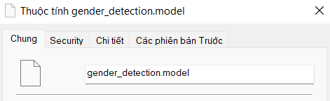
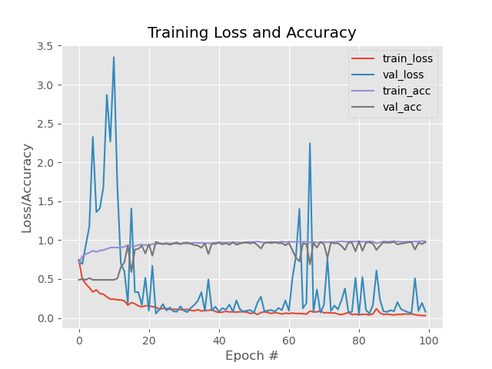
Training
Model được lưu lại sau khi training xong
Biểu đồ đánh giá

Slide 8
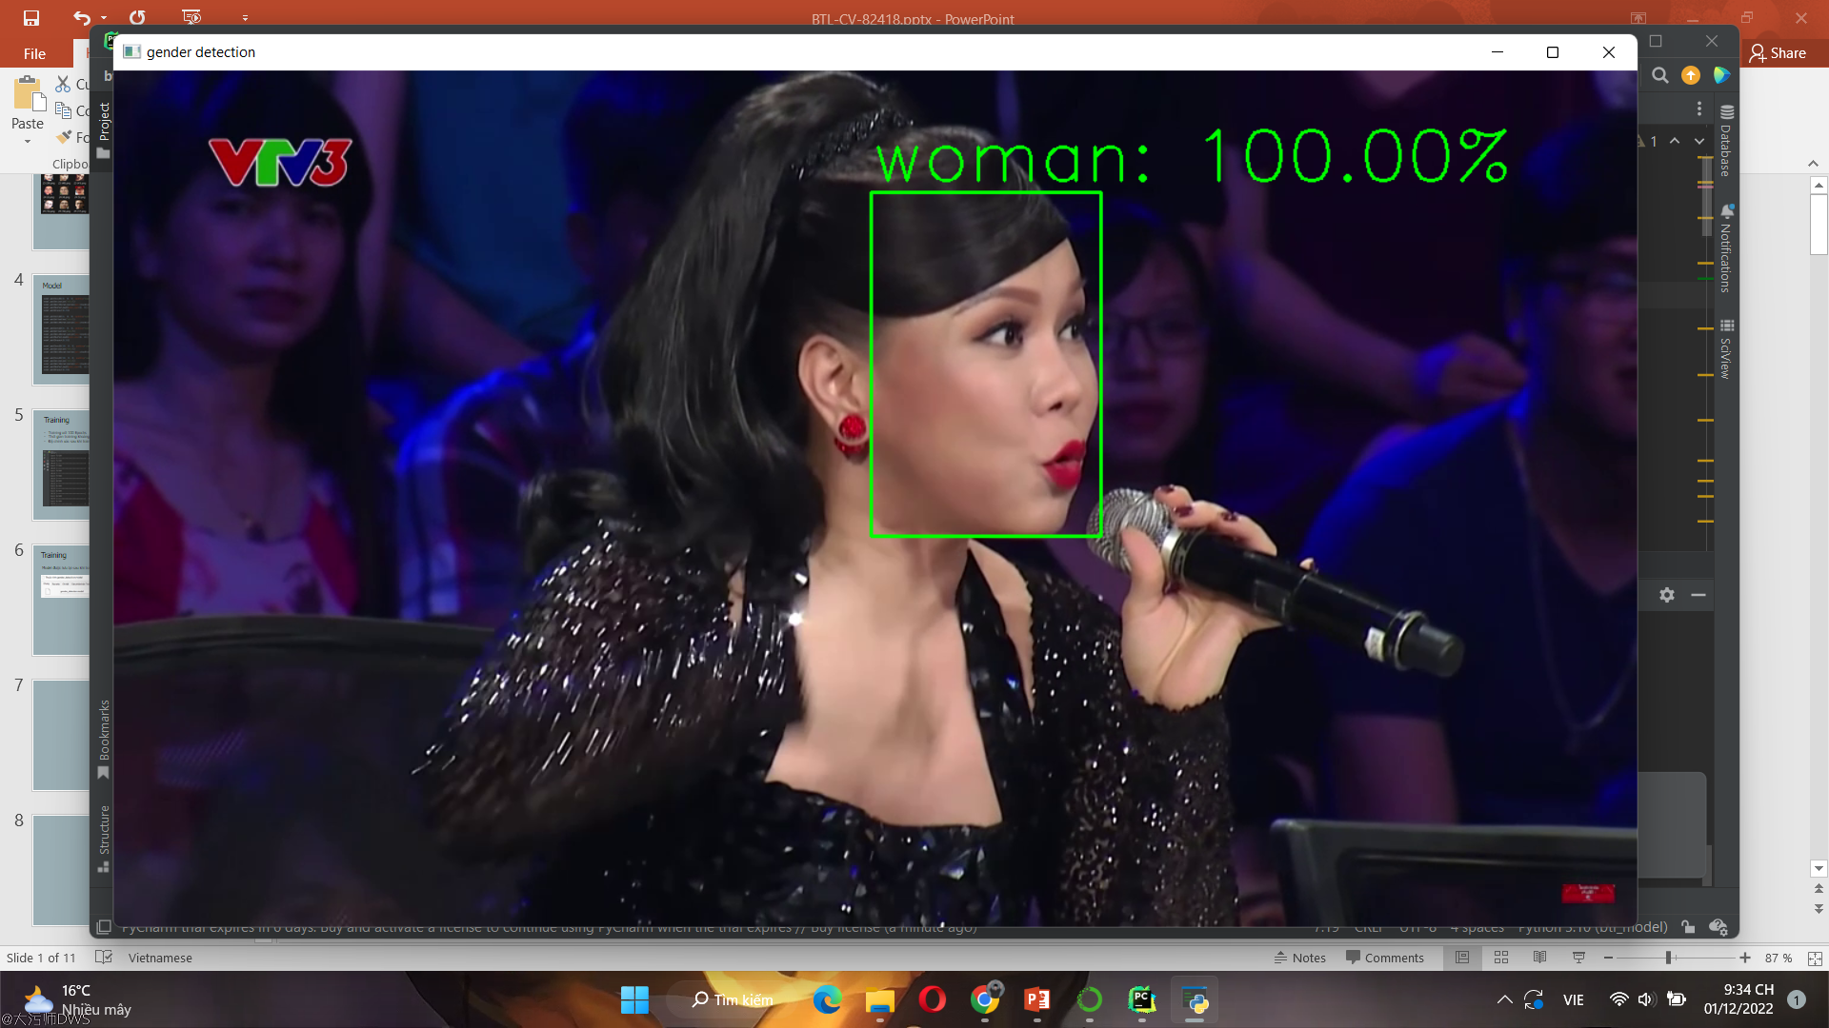
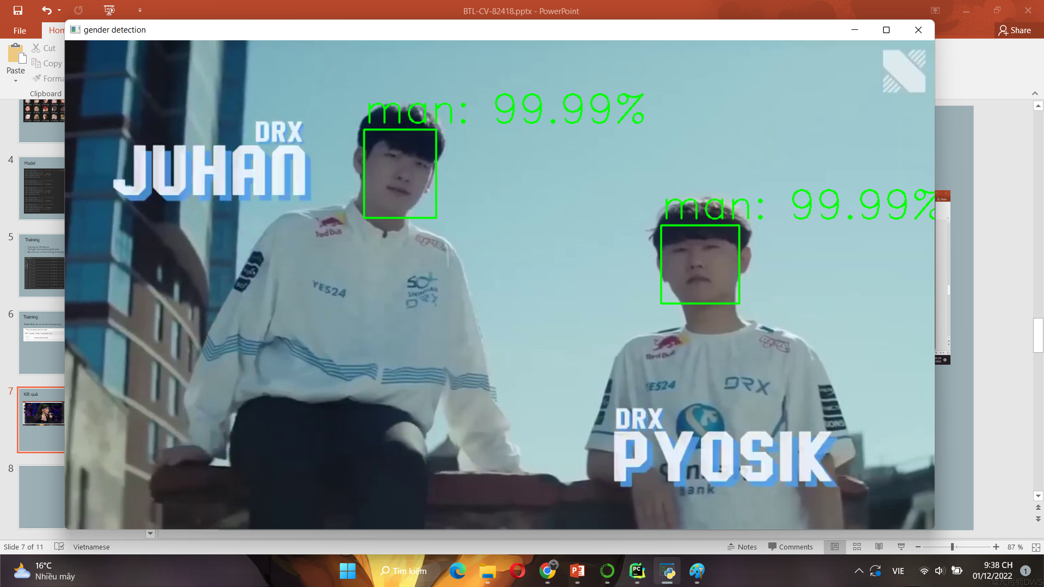
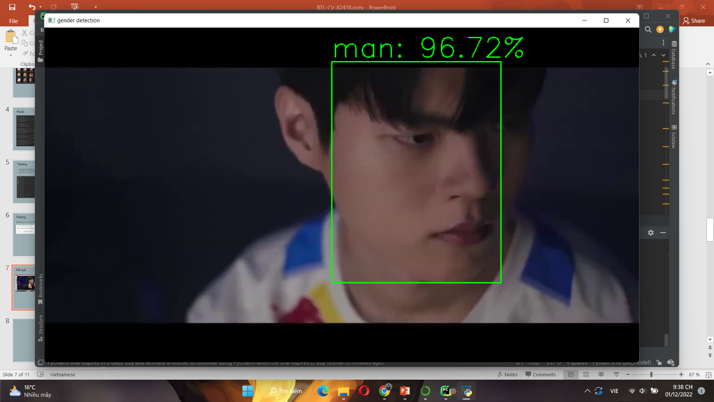
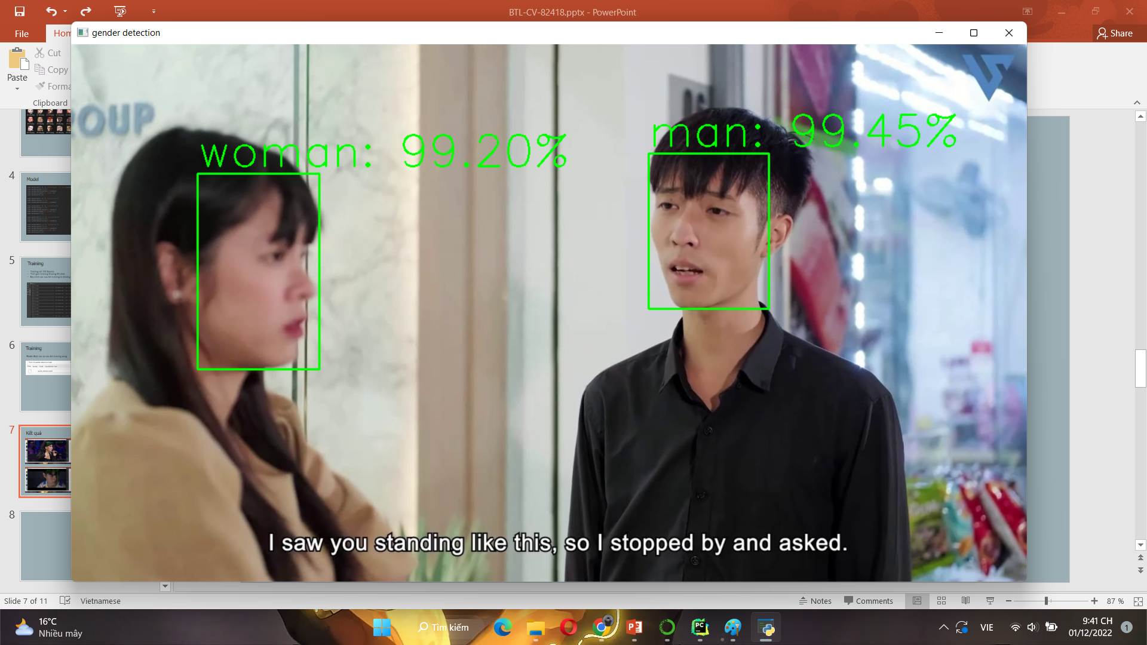
Kết quả test với video

Slide 9
Kết quả test với webcam

Slide 10
Ưu và nhược điểm
Ưu điểm:
Chương trình có độ chính xác tương đối cao
Thuật toán hoạt động ổn định
Đáp ứng được nhu cầu cơ bản
Đưa ra được kết quả hiển thị
Nhược điểm:
Tương đối khó nhận diện khuôn mặt trong môi trường thay đổi ánh sáng liên tục
Khó nhận dạng được giới tính của những người hóa trang

Slide 11
Kết luận
Đã biết cách chạy chương trình
Chương trình đã chạy được tương đối ổn định và chính xác

Slide 12
Thank you!
Trường Đại học Hàng Hải Việt Nam
Sinh viên: Vũ Tiến Chung – 82418
GVHD: thầy Nguyễn Hữu Tuân

